Slide 1
Bewegen tijdens de quarantaine
Week 3

Slide 2
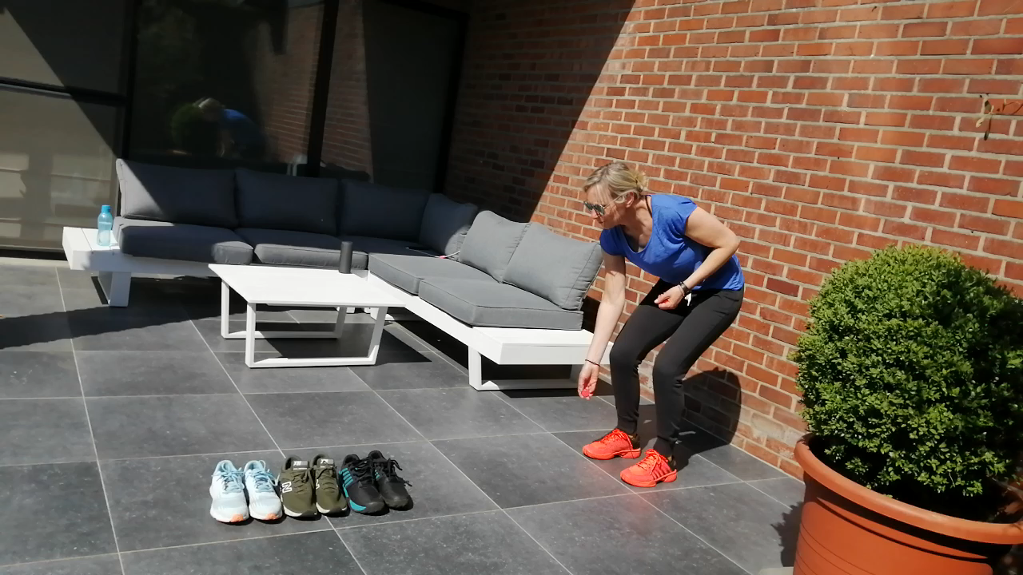
Dag 1: Schoendop gooien

Slide 3
Dag 1:
Schoendop gooien
Uitleg bij de opdracht:
1. Plaats de flessen op een zelfgekozen afstand.
2. Ga achter de schoenen staan. (maak het moeilijker door verder van de schoenen te gaan staan.)
3. Werp de dopjes een voor een.
4. Hoeveel heb jij er in de schoenen kunnen werpen?
5. Succes!!!
Benodigdheden;
Schoenen
Dopjes van flessen

Slide 4
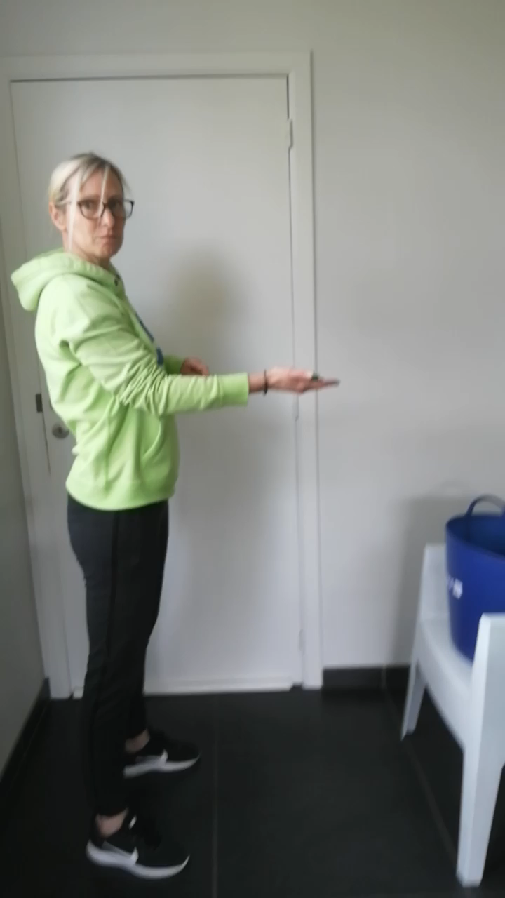
Dag 2: Slagdop

Slide 5
Dag 2:
Slagdop
Uitleg bij de opdracht:
1. Plaats een wasmand op een stoel.
2. Leg het dopje op je vingers.
3. Sla met je andere hand op je onderarm.
4. Mik het dopje in de wasmand.
5. Om het moeilijker te maken kan je op 1 been gaan staan, achteruit slaan,… .
6. Succes
Benodigdheden:
Dopje van een fles
Emmer/kom/wasmand

Slide 6
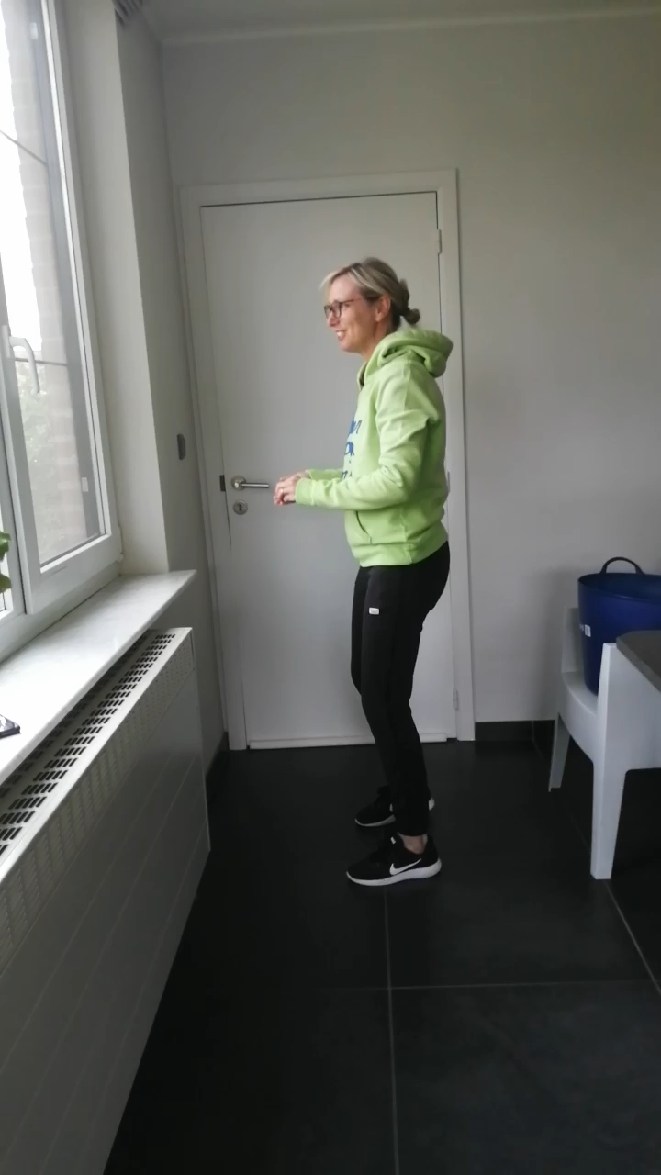
Dag 2: stapje moeilijker

Slide 7
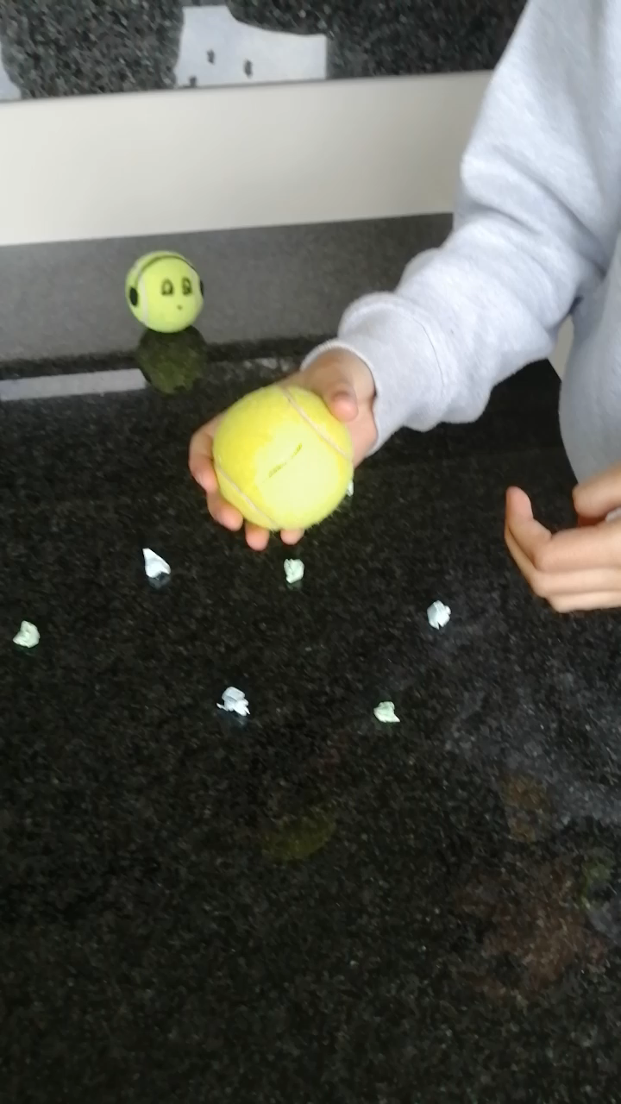
Dag 3: Pacman

Slide 8
Dag 3:
Pacman
Uitleg bij de opdracht:
1. Maak met het mesje een sneetje in de tennisbal. (je kan het balletje ook versieren.)
2. maak kleine papierenpropjes en leg ze op de tafel of op de grond.
3. Knijp in het balletje en probeer alle papiertjes op te eten.
4. Succes!!!
Benodigdheden:
Tennisbal
Mesje
papiertjes

Slide 9
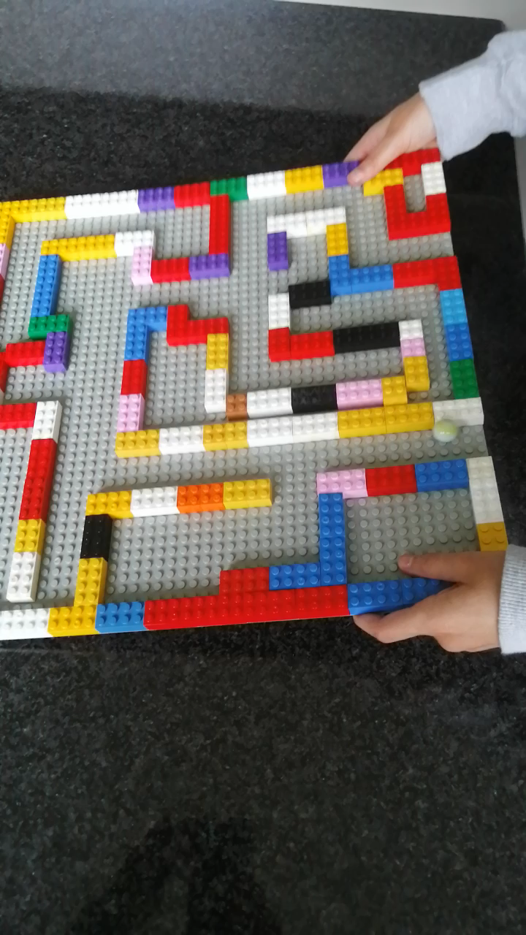
Dag 4: Doolhof

Slide 10
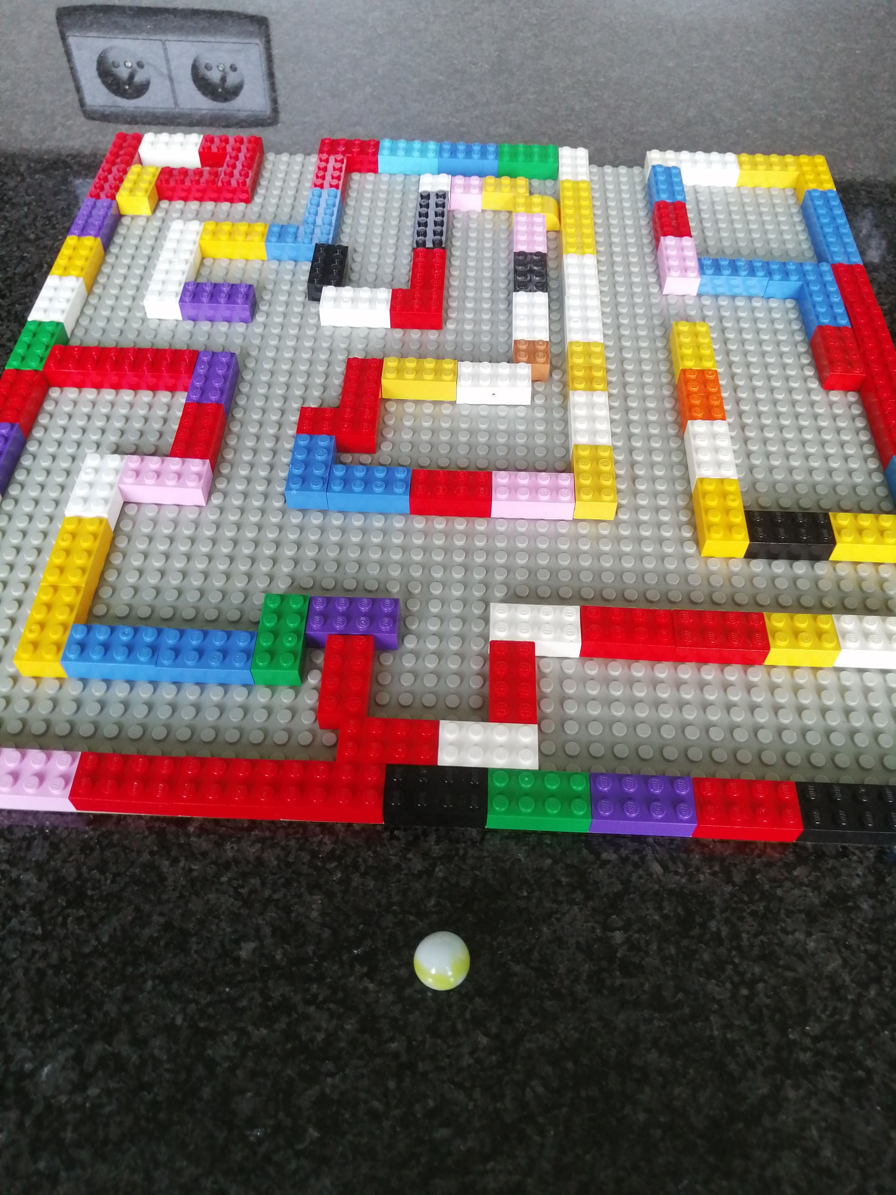
bouwvoorbeeld

Slide 11
Dag 4:
Doolhof
Uitleg bij de opdracht:
1. Bouw met de blokjes een doolhof met een ingang en een uitgang.
2. Leg je knikker klaar aan de ingang.
3. Neem de bouwplaat in je handen en probeer door het bord te bewegen de knikker naat de uitgang te sturen.
4. Succes!!!
Benodigdheden:
Legoblokjes (duploblokjes)
Knikker
bouwplaat

Slide 12
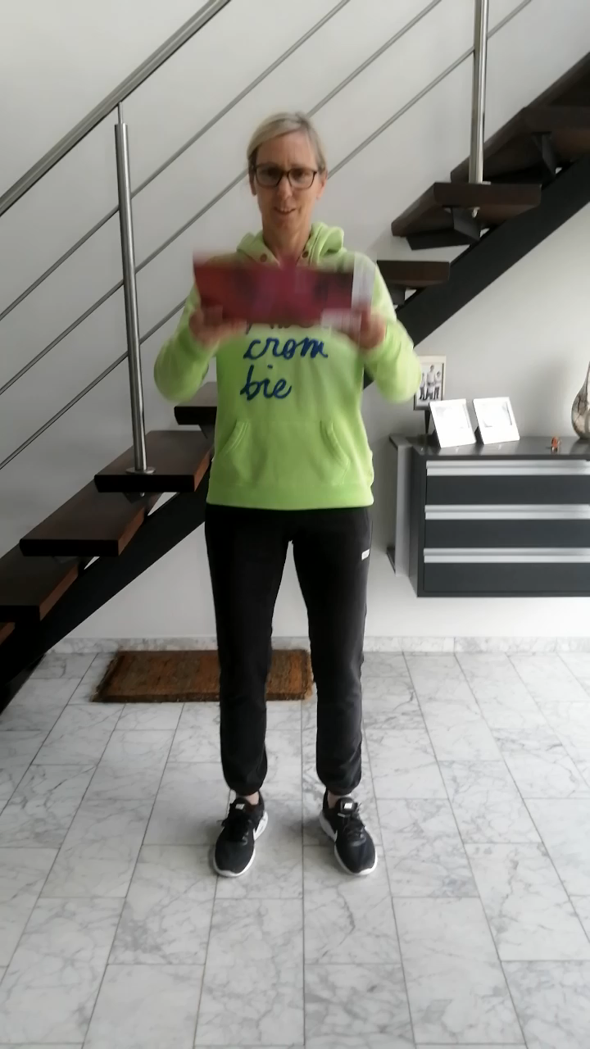
Dag 5: Boekbreak

Slide 13
Dag 5:
Boekenbreak
Uitleg bij de opdracht:
1. Stop even met taal, rekenen of lezen en neem je boek met je 2 handen vast.
2. Leg er een paar sokken op.
3.Tik het paar sokken omhoog.
4. Probeer het paar sokken met 1 hand te vangen.
5. Maak het iets moeilijker, 1 been, gehurkt,… .
6. succes!!!
Benodigdheden;
Boek
Een paar sokken

Slide 14
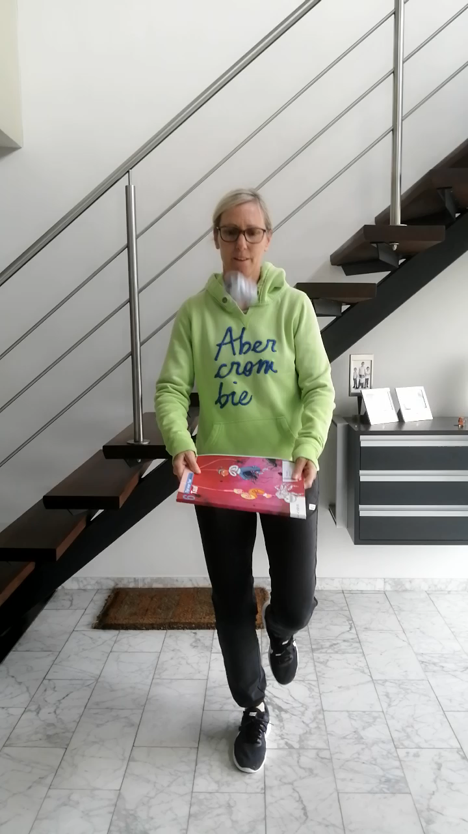
Iets moeilijker

